Slide 1
第五章 特征值、特征向量及二次型
5.1 正交矩阵
5.2 特征值和特征向量
5.3 实对称矩阵的对角化
5.4 二次型

Slide 2
5.1 正交矩阵
一、向量内积的定义
二、向量组的正交化
三、正交矩阵

Slide 3
一、向量内积的定义
定义
设有 n 维向量
称实数
为向量
与
的内积，
记为
或
即

Slide 4
根据内积的定义，
容易验证内积具有以下运算性质：
（设
为任意 n 维向量，
为任意实数）
(1) 对称性
(2) 线性性
(3) 非负性

Slide 5
定义
设
称非负实数
为向量
的长度，
记为
即
长度为 1 的向量称为单位向量.
若
易证
为单位向量.
由非零向量
得到单位向量
的过程，
称为把向量
单位化或标准化.

Slide 6
当
时，
称向量
与
正交 .
注：
零向量与任何向量的内积都为零，
故零向量与任何向量
都正交.

Slide 7
二、向量组的正交化
定义
一组两两正交的非零的向量组称为正交向量组.
例如
是正交向量组.

Slide 8
例 已知
求 ，使 是正交向量组.
解
设

Slide 9
定义
由单位向量组成的正交向量组称为标准正交向量组.
例如
是标准正交向量组.
是 的标准正交基.

Slide 10
定理
若向量组
是正交向量组，
则向量组
线性无关.
证明
设有
使得
与
作内积，
有
即
由于
是正交向量组，
故
因为
所以
从而必有
类似地，可以证明
故向量组
线性无关.

Slide 11
注：
定理的逆命题不成立.
例
向量组
线性无关，但不正交.
问题：能否构造出一组与之等价的正交向量组

Slide 12
取
由向量的加法，得
由于 正交
则
故
因此

Slide 13
把线性无关的向量组
标准正交化：
(1) 正交化
取

Slide 14
可以证明
两两正交，
且
与
等价.
(2) 单位化
取
那么
为标准正交向量组.

Slide 15
例
设
试用施密特正交化方法把这组向量标准正交化.
解
取

Slide 17
然后将
单位化.
取
即为所求.

Slide 18
三、正交矩阵
定义
若 n 阶方阵 A 满足
（即
），
则称 A 为正交矩阵.
若把方阵 A 用其列向量表示为
则
可表示为

Slide 19
即
由此得
即方阵 A 的列向量都是两两正交的单位向量.

Slide 20
性质
（3）正交矩阵的乘积也是正交矩阵
(4) 矩阵是正交矩阵 矩阵的行(列)向量组是标准正交向量组

Slide 21
定义
若 P 为正交矩阵，
则称线性变换
即
为正交变换.

Slide 22
性质
正交变换使向量的内积、长度保持不变.
证明
设 为正交变换，则

Slide 23



1、已知方阵
满足
，且
，则以下结论中正确的是：
①
②
③
④
均为正交阵，
⑤ A的行向量都是单位向量且两两正交，
⑥ 线性变换
中
2、已知
，求一组非零单位向量
，使
两两正交.

Slide 24
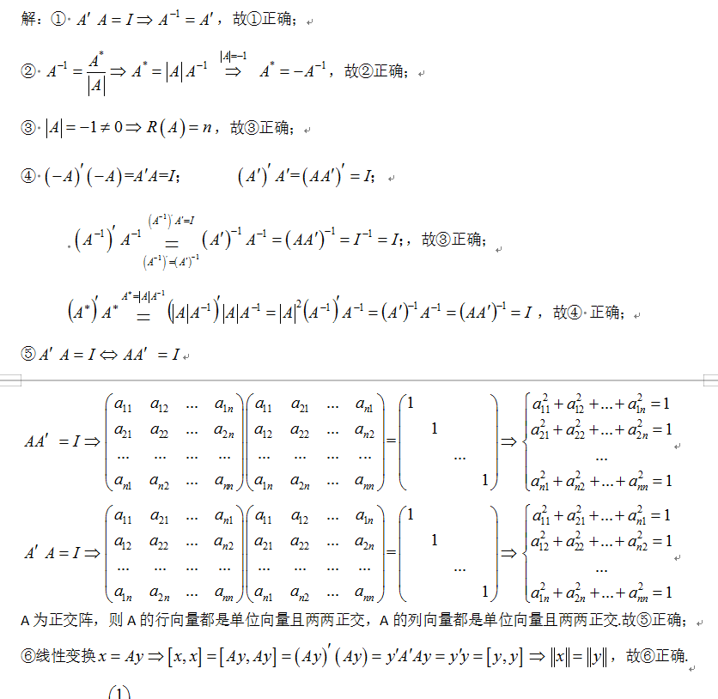

Slide 25
